Slide 1

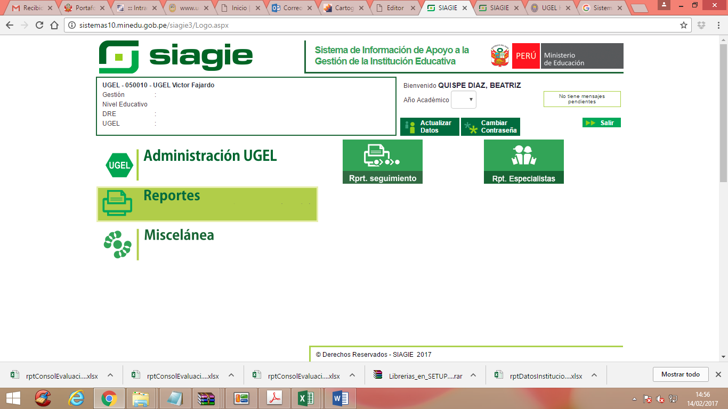




NOMINA ADICIONAL
SIAGIE
2022

Slide 2
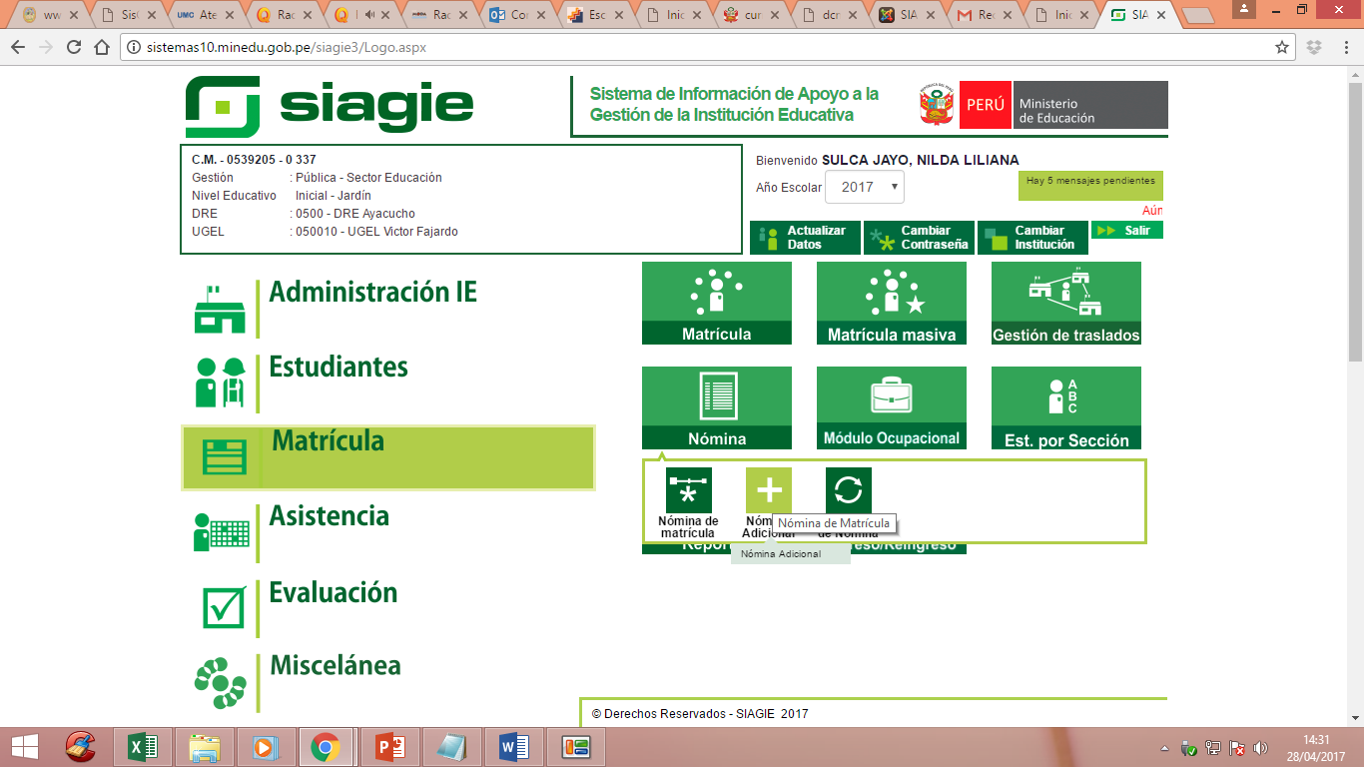
GENERACIÓN DE NOMINA ADICIONAL
Ingrese al sistema mediante la siguiente ruta: Matricula‐> nomina adicional

Slide 3
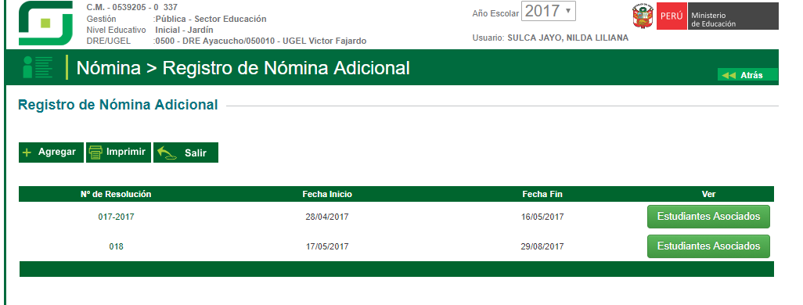
Clic en AGREGAR

Slide 4
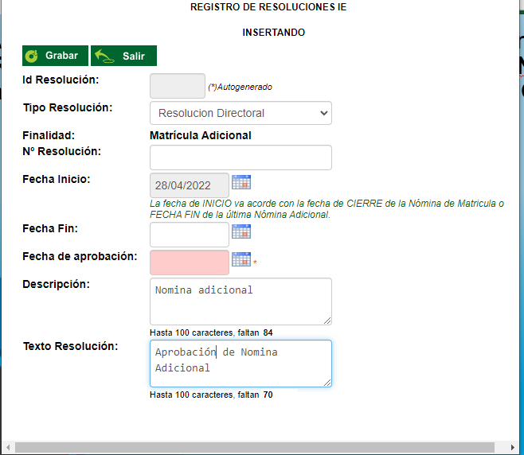
Registrar la información solicitada Tipo de Resolución: Resolución Directoral, registrar el N° de RD con que se aprobara la nomina adicional, fecha fin fecha: el día que va generar la nomina, fecha de aprobación: la fecha que aprobó la RD y finalmente registrar la descripción tal como se muestra en la imagen y GRABAR

Slide 5
Una vez que realice el cuadro anterior se asociara automáticamente los estudiantes matriculados hasta la fecha fin

Slide 6
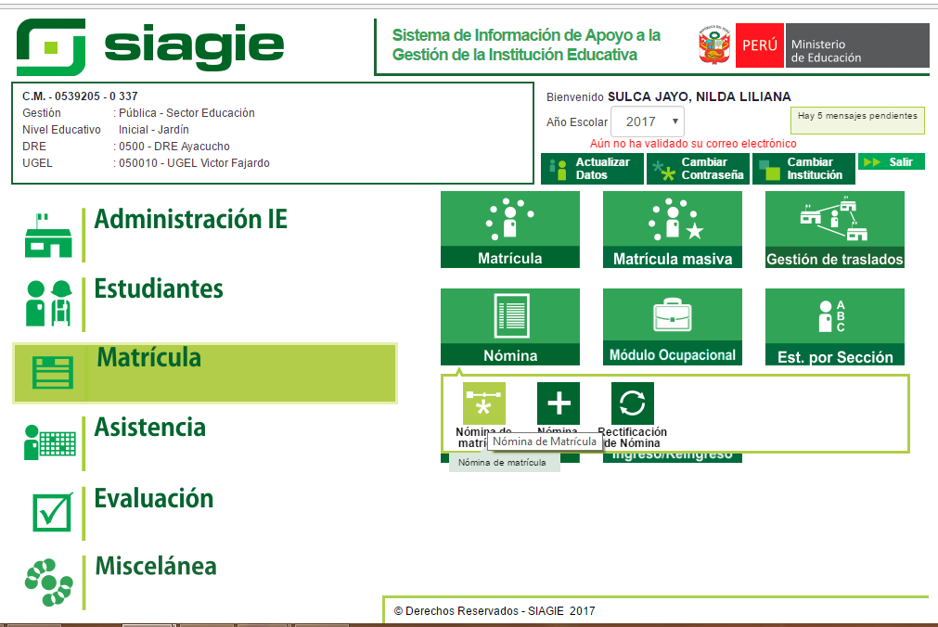
Luego clic en MATRICULA/ NOMINA/ NOMINA DE MATRICULA

Slide 7
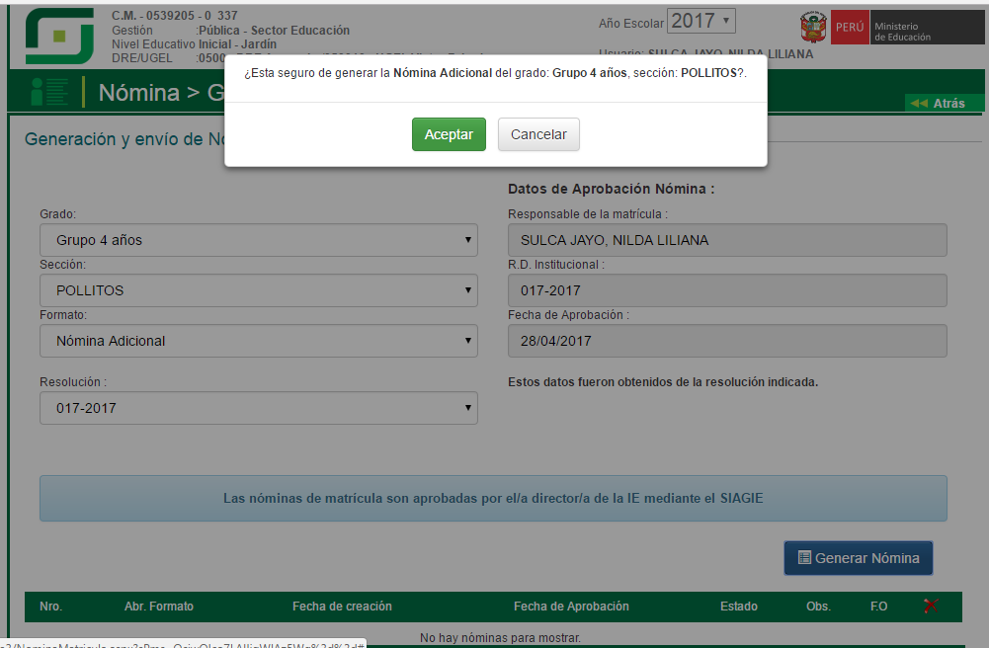
En la siguiente ventana seleccionar el 1 el grado, 2. sección, formato y la Resolucion luego clic en Generar Nomina y saldrá un mensaje de confirmación clic e aceptar se genera la nomina en borrador verificar bien.

Slide 8
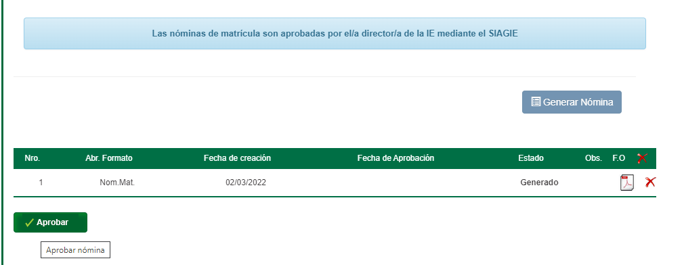
Una vez verificado aprobar la nomina

